Slide 1
BELMY ENERGY
Система управления
производством
Веб-платформа для управления производством литий-ионных аккумуляторов
Демонстрация проекта · ООО «БЕЛМИ ЭНЕРДЖИ»

Slide 2
О ПРОЕКТЕ
Единая система для всего цикла производства
Веб-приложение проводит заказ через всё производство: от постановки плана до отметки о выполнении на смене и аналитики. Каждая роль видит ровно свой участок работы — от начальника производства до рабочего в цеху.
5
8
100%
24/7
ролей с разными правами
производственных модулей
цикла — заказ → смена → отчёт
обновление в реальном времени
Не входит в систему (по ТЗ): контроль качества ведётся отдельно; расчёт премий — система только показывает статистику и рейтинг.

Slide 3
РОЛИ И ПРАВА ДОСТУПА
Пять ролей — каждая видит своё
1
Администратор
Настраивает структуру: участки, пользователи, роли. Журнал аудита всех действий.
2
Планировщик
Создаёт заказы, раскладывает на операции с количеством, задаёт горизонт планирования.
3
Начальник производства
Видит весь завод: сводка, тренды, предупреждения о срыве плана.
4
Начальник участка
Распределяет операции по людям с учётом компетенций, ведёт смены и оборудование.
5
Рабочий
Отмечается на смене и фиксирует выполнение — максимально простой экран.

Slide 4
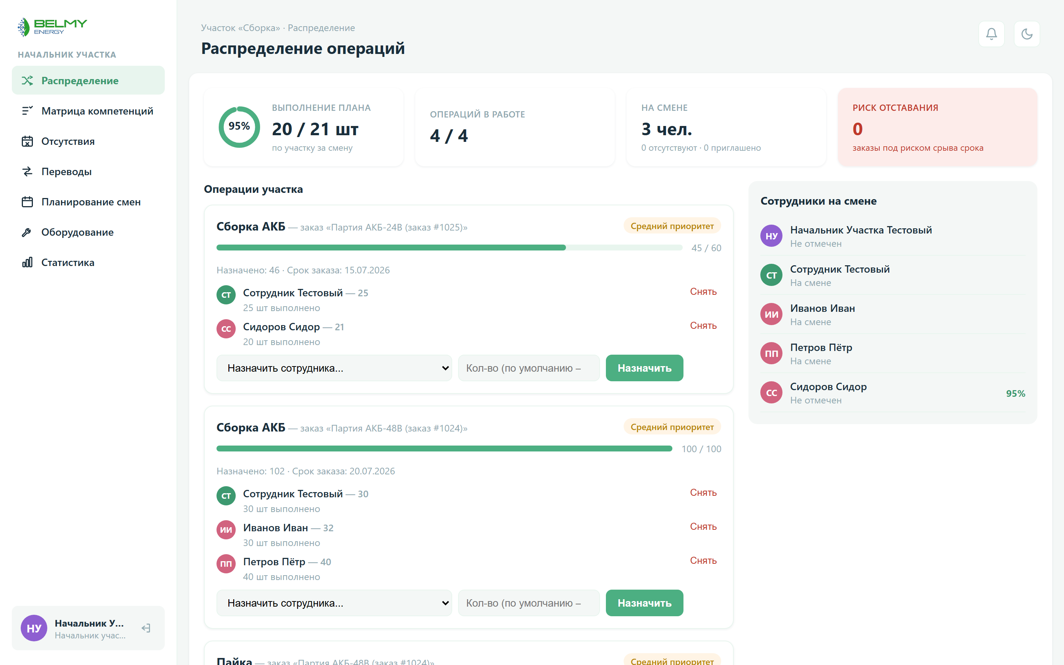
НАЧАЛЬНИК УЧАСТКА
Распределение операций
Метрики смены — план, операции в работе, люди на смене, риск.
Назначение по компетенциям — система подсказывает, кто умеет.
Прогресс по каждой операции и суммарно по заказу.
Реальное время — доска обновляется по WebSocket.

Slide 5
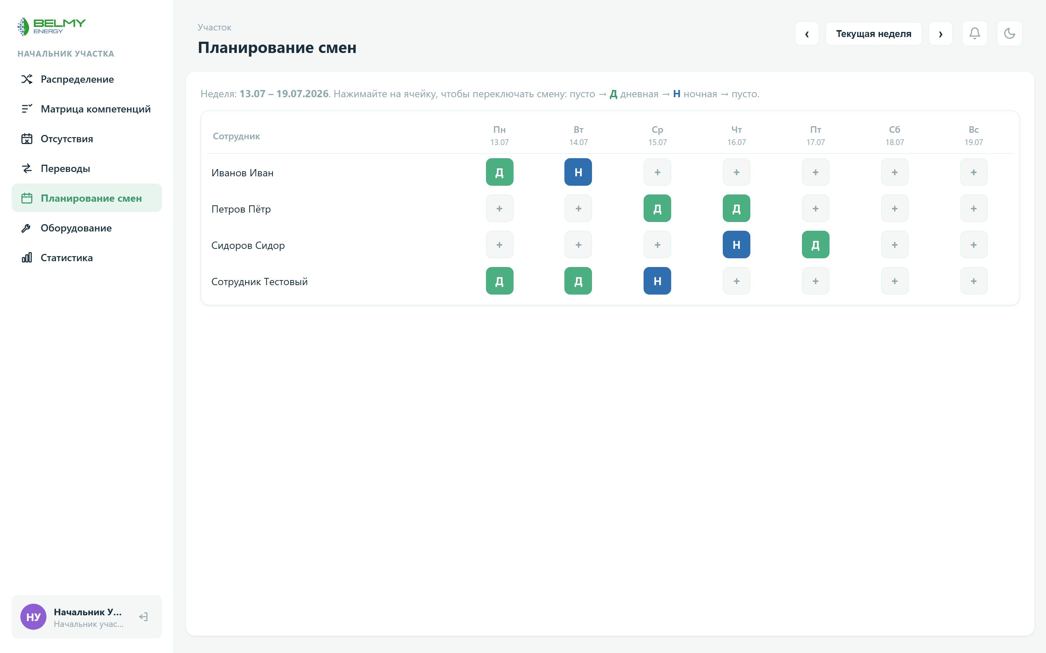
НАЧАЛЬНИК УЧАСТКА
Планирование смен и персонал
Недельная сетка смен — день / ночь по клику.
Матрица компетенций — кто какими навыками владеет.
Отсутствия и переводы между участками с подтверждением.
Учёт причин простоя с зоной ответственности.

Slide 6
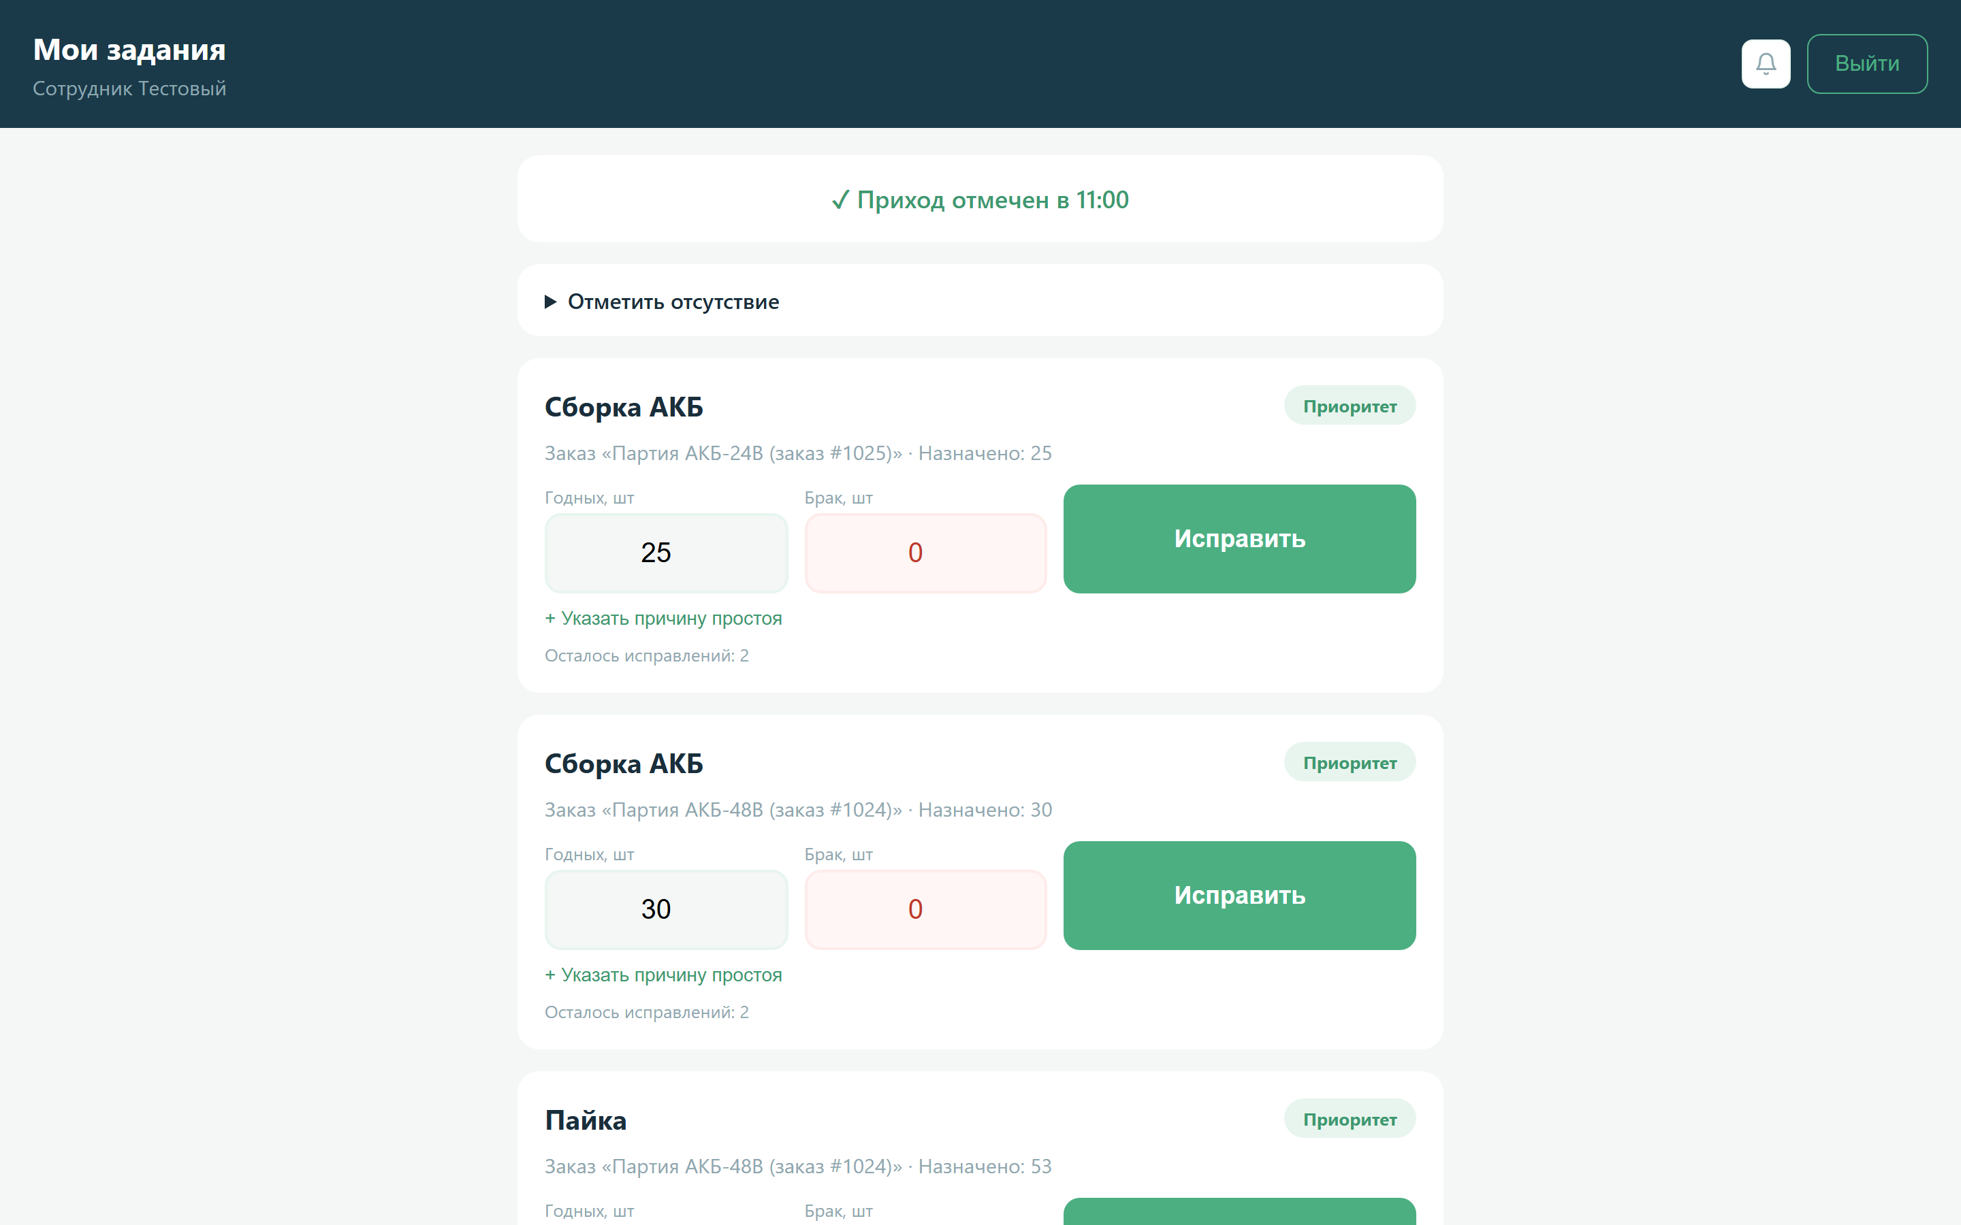
РАБОЧИЙ · ЭКРАН ДЛЯ ЦЕХА
Простой экран для людей без опыта с ПО
Крупные кнопки и поля — под планшет в цеху.
Отметка прихода в одно касание.
Годных и брак, шт — раздельный ввод.
Лимит 2 исправления на операцию.

Slide 7
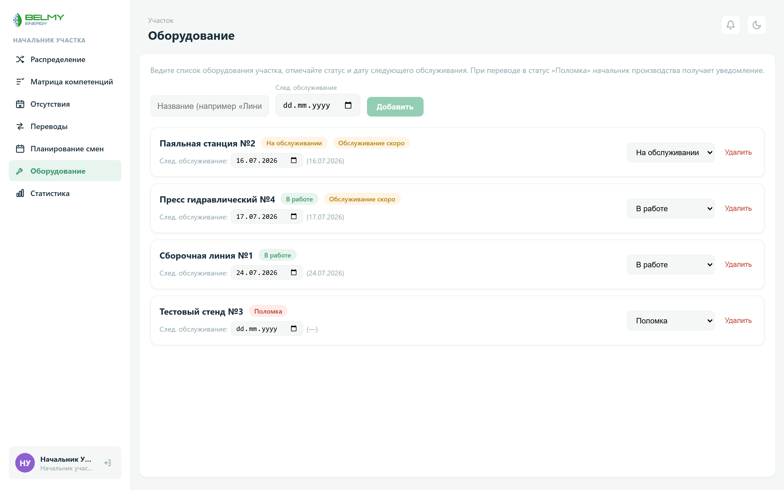
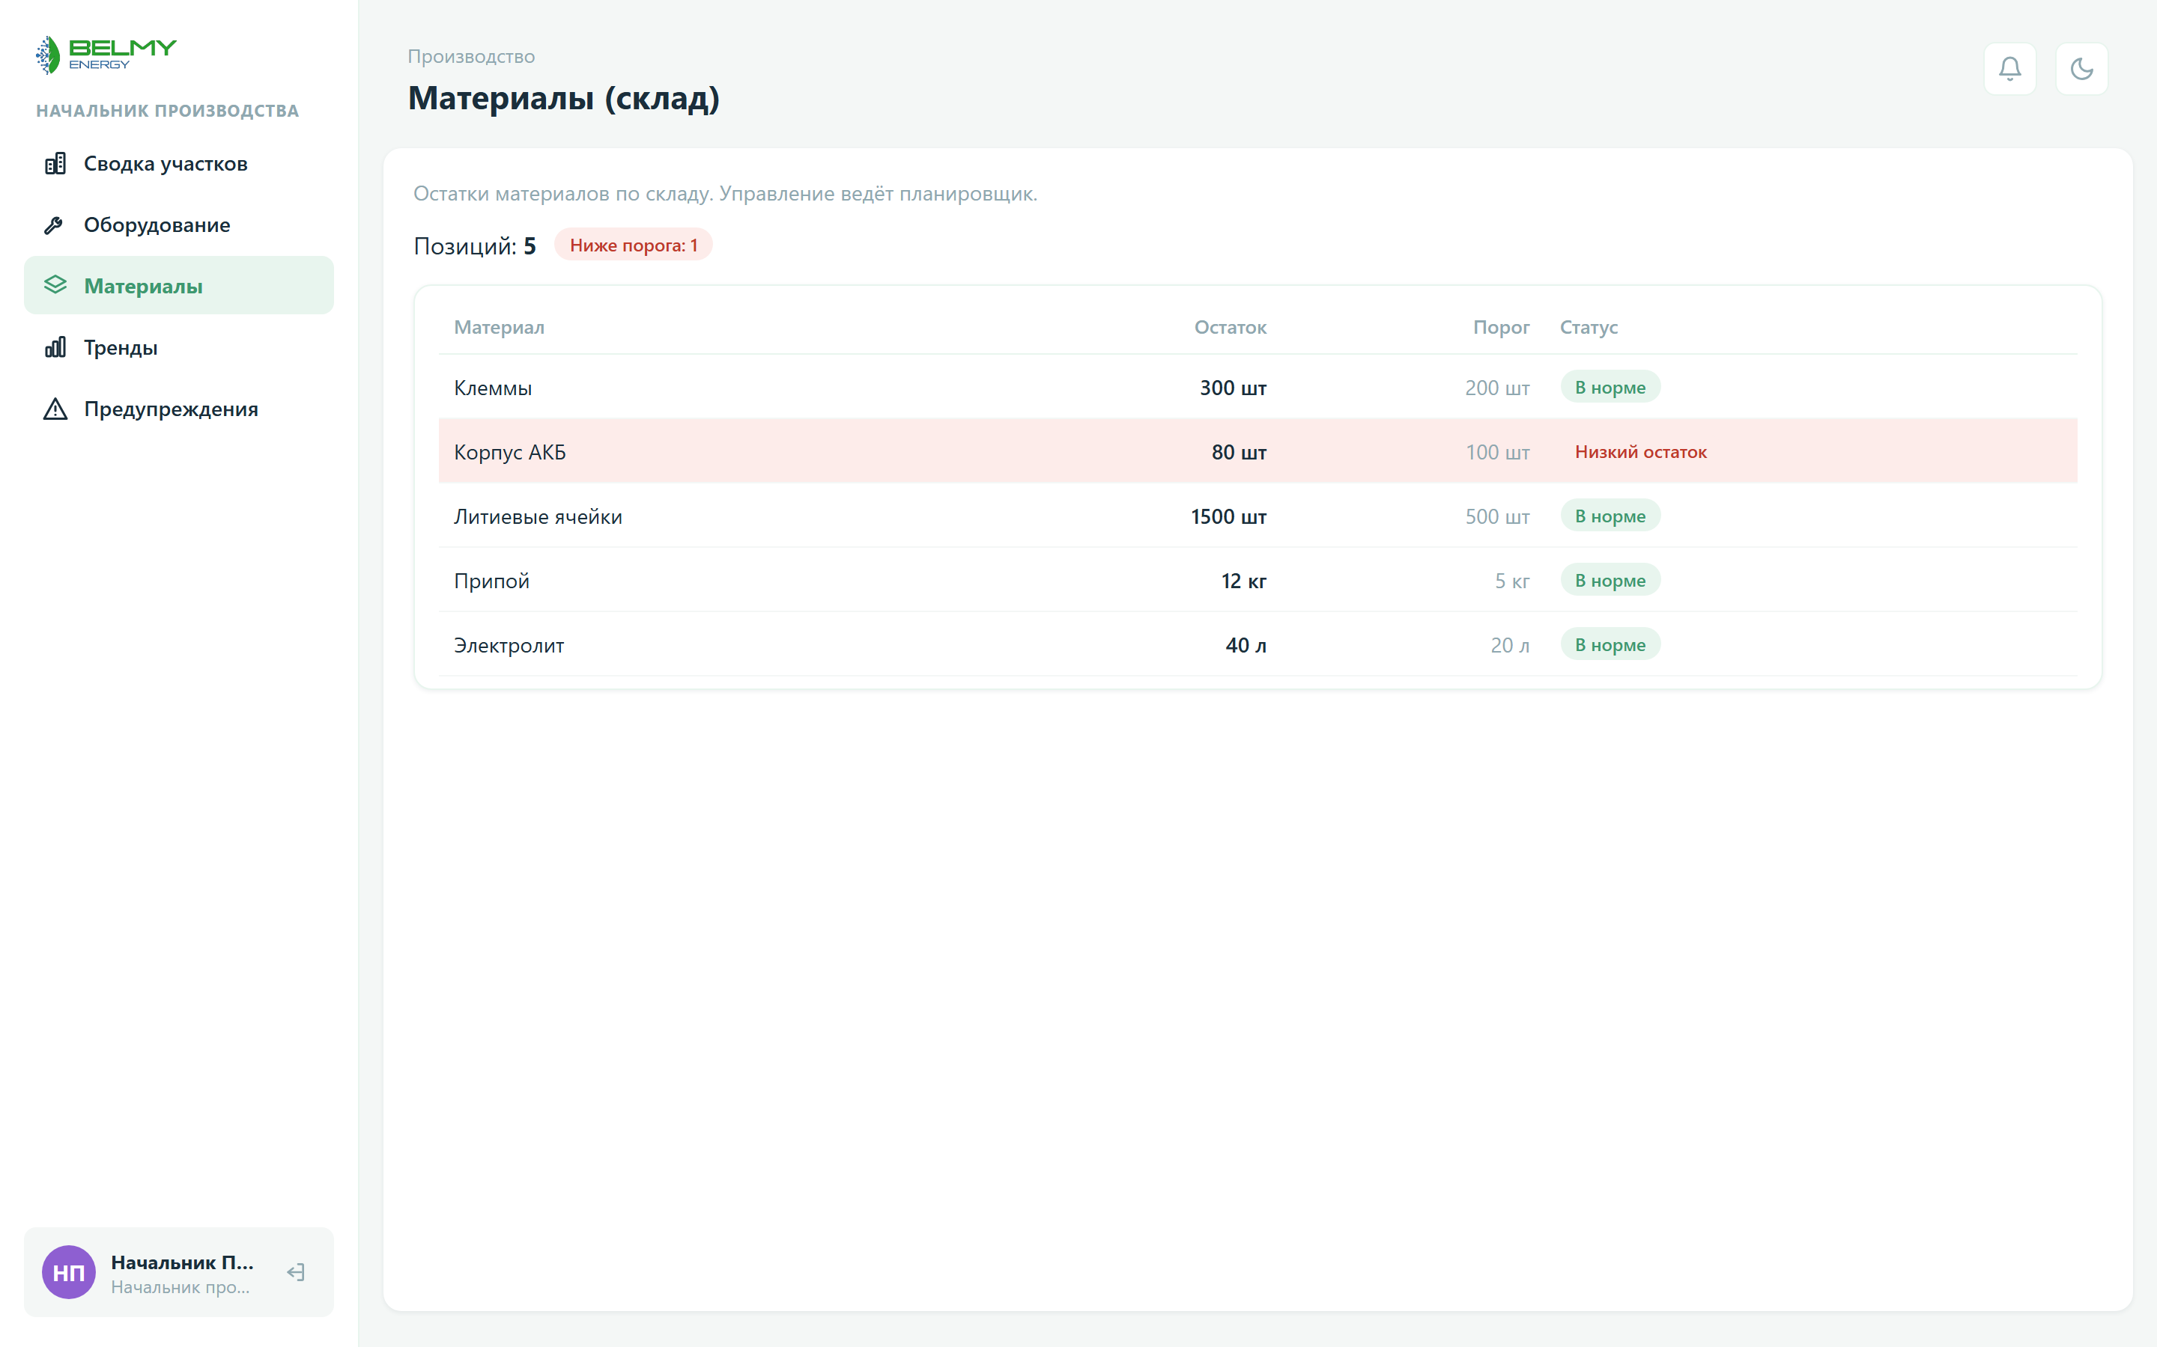
РЕСУРСЫ УЧАСТКА
Оборудование и склад материалов
Учёт состояния оборудования (в работе / обслуживание / поломка) с автоуведомлением начальнику производства, и остатки материалов с оповещением о низком запасе.
Оборудование участка
Склад материалов

Slide 8
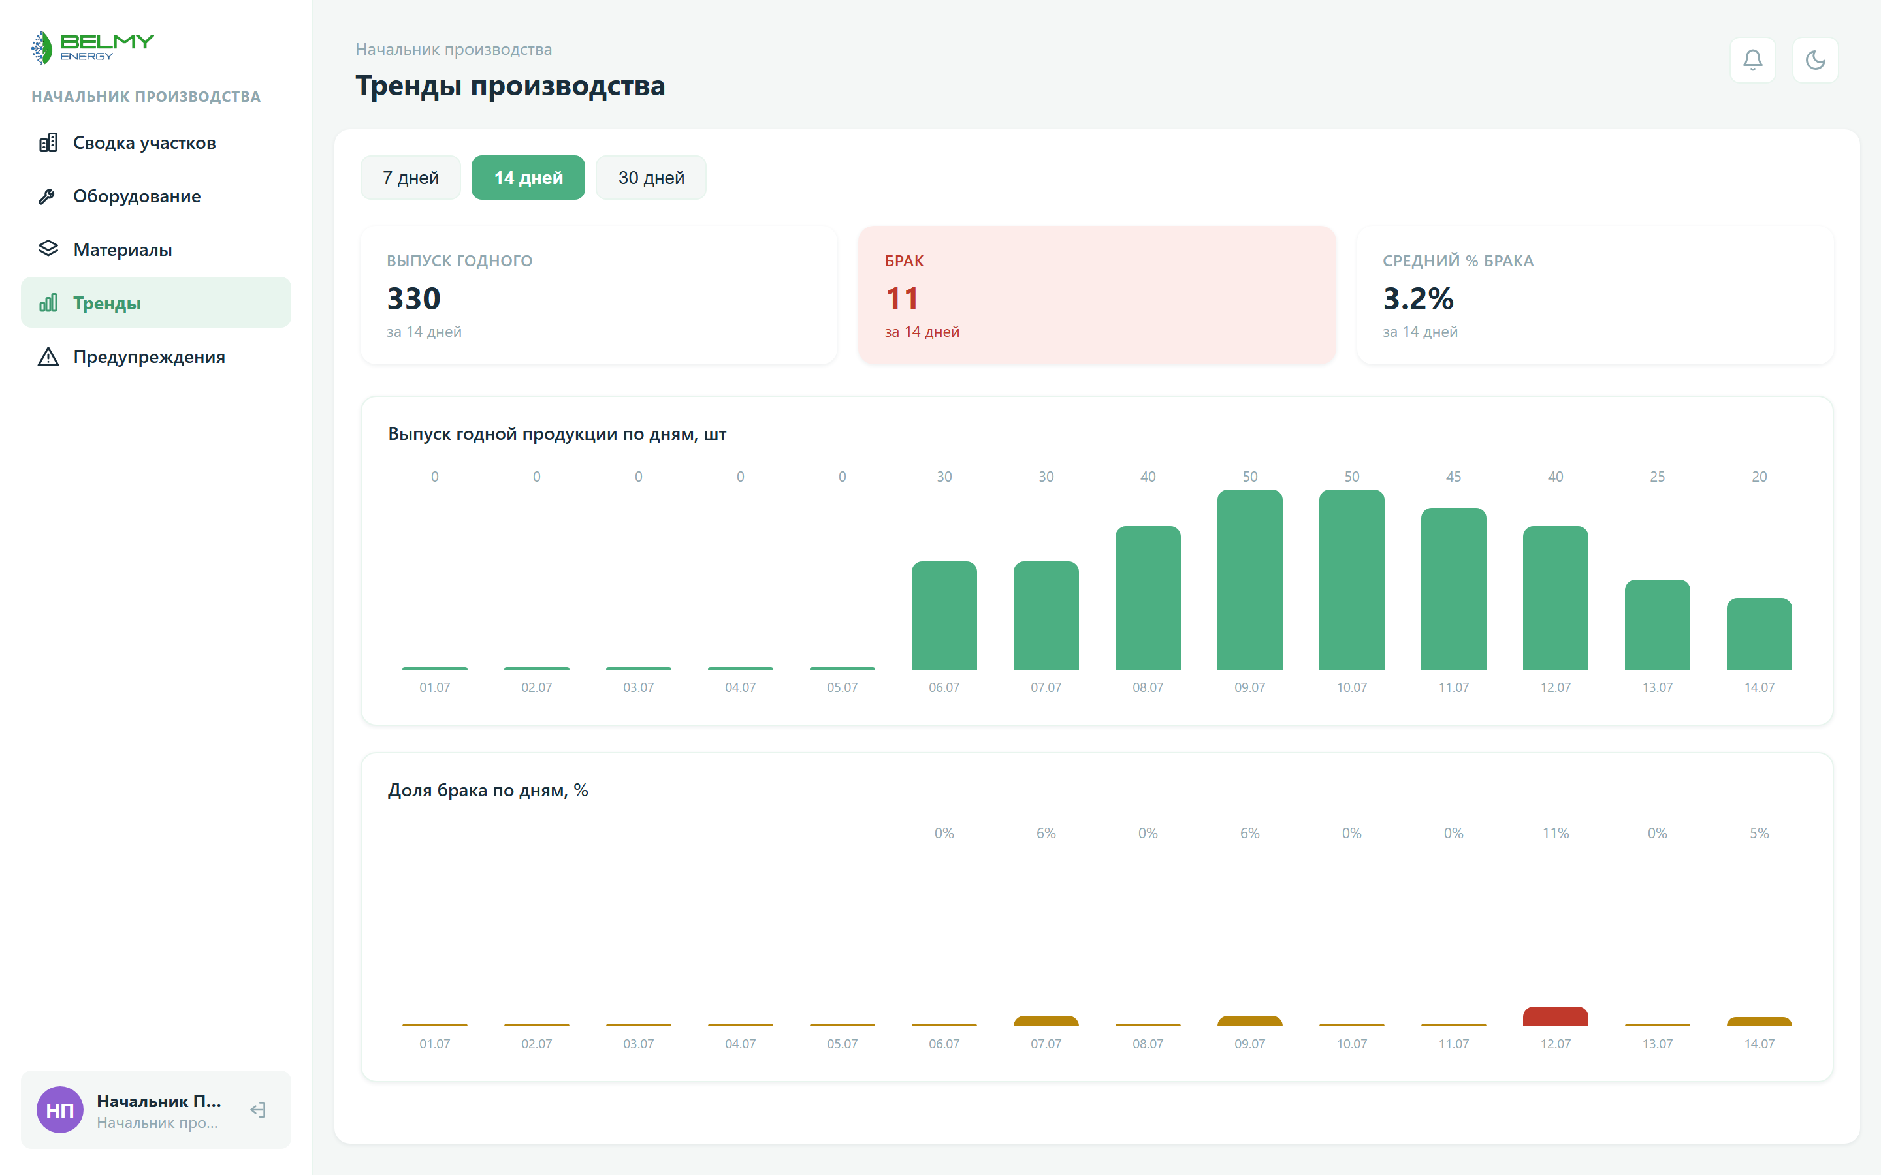
НАЧАЛЬНИК ПРОИЗВОДСТВА
Аналитика и тренды
Выпуск по дням — динамика за 7 / 14 / 30 дней.
Доля брака по дням и в среднем.
Сводка по заводу и рейтинг сотрудников.
Предупреждения о срыве плана — автоматически.

Slide 9
ТЕХНОЛОГИИ
Современный и надёжный стек
Реальное время socket.io — доска и уведомления без перезагрузки
Frontend
React + TypeScript + Vite · адаптивный интерфейс, тёмная тема
Безопасность JWT, RolesGuard, helmet, CORS, rate-limit
Backend API
NestJS + TypeScript · REST + JWT, роли и права, WebSocket
Надёжность авто-миграции, seed и бэкап БД при старте
База данных
PostgreSQL + Prisma · миграции, ежедневный бэкап
Проверено e2e-тесты (Playwright) + нагрузочный тест 50+
Инфраструктура
Docker Compose · запуск одной командой, авто-миграции и seed

Slide 10
ВОЗМОЖНОСТИ
Что уже работает
Заказы и маршруты
Распределение по людям
Учёт брака
Шаблоны продуктов — заказ создаётся в один клик с готовыми операциями.
Назначение с учётом компетенций, смен и отсутствий.
Годных / брак по каждой операции, % брака в статистике.
Оборудование и склад
Уведомления
Аудит и бэкапы
Статусы, обслуживание, остатки и низкий запас с оповещением.
Задания, поломки, низкий остаток, готовность заказа — в реальном времени.
Все действия логируются; ежедневная резервная копия БД.

Slide 11
ГОТОВНОСТЬ
Готово к демонстрации
Что сделано
Запуск за 1 команду
✓
Полный цикл для всех 5 ролей
docker compose up --build
✓
Оборудование, склад, смены, аналитика
Веб-интерфейс localhost:5173 Роли для входа admin · planner · production_head site_lead · worker пароль: password123
✓
Реальное время, уведомления, аудит
✓
Проверено сквозными тестами и в Docker
✓
Наполнено демо-данными
Дальше по плану: экспорт в PDF/Excel, профиль сотрудника, PWA и QR-сканирование, расширенная админка.

